Slide 1


Slide 2



LESSON 9
REVIEW

Slide 3

VOCABULARY REVIEW
v
Nướng
1. bake
v
2.collect
Sưu tập
n
3. comics
Truyện tranh
Ms Phương
Zalo: 0966765064
n
4. game
Trò chơi
n
Trực tuyến
5. online
n
Mô hình
6.model
n
Bóng đá
7. soccer
n
8.sticker
Nhãn dán
n
Nhật ký về cuộc sống dạng video
9. vlog
n
10. bowling alley
Trò chơi bowling
n
11. fair
Khu hội chợ

Slide 4
n
Trung tâm thể thao
12.sports center
n
Sân trượt băng
13. Ice rink
n
chợ
14.market
Ms Phương
Zalo: 0966765064
n
nhà hát
15. theater
n
công viên nước
16.water park
n
Khả năng có thể
17. availability
n
18.extreme sports
thể thao mạo hiểm
n
19.rock climbing
leo núi đá
n
20.safety equipment
thiết bị an toàn
n
21.skateboarding
trò trượt ván

Slide 5
n
trò lướt sóng
22.surfing
n
Trò lăn xuống dốc hoặc lăn trên mặt đất.
23. zorbing
Ms Phương
Zalo: 0966765064

Slide 6
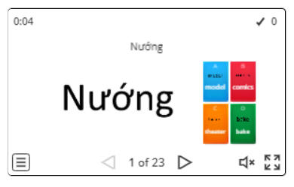

PRACTICE ONLINE VOCABULARY
Ms Phương
Zalo: 0966765064

Slide 7
GRAMMAR REVIEW
1. PRESENT SIMPLE( Hiện tại đơn)
Nói về những thói quen thường ngày.
Ms Phương
Zalo: 0966765064
Form and usage of the Present Simple:
Form:
Be: (+) S + am / is / are + …
(-) S + am / is / are + not + …
(?) Am / Is / Are + S + …
Normal verb: (+) S + V _{s/es}
(-) S + don’t / doesn’t + V _{bare infinitive}
(?)Do / Does + S + V _{bare infinitive}
Usage: to talk about habits or things that happen regularly.

Slide 8
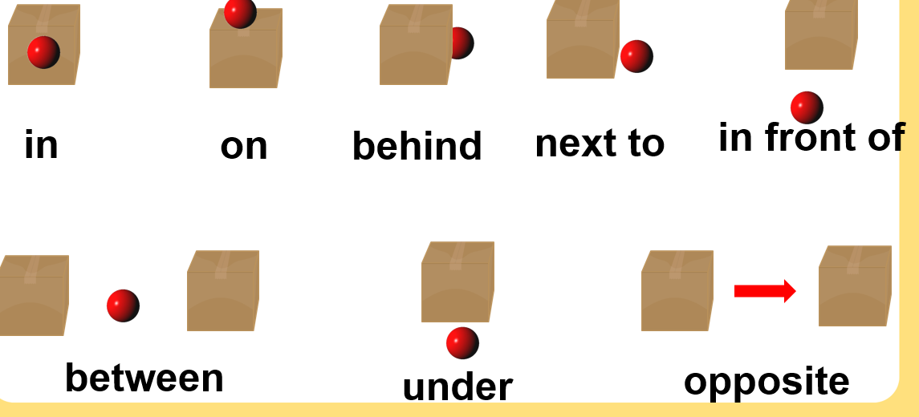
2. Prepositions of time ( Giới từ chỉ vị trí)
Ms Phương
Zalo: 0966765064

Slide 9
3. Present continuous ( hiện tại tiếp diễn)
Usge: Nói về kế hoạch trong tương lai.
Form :
Present Continuous ( Hiện tại tiếp diễn nói về dự định trong tương lai)
Form:
(+) S + am / is / are + V-ing …
(-) S + am / is / are + not + …
(?) Am / Is / Are + S + V-ing …
Usage: to talk about future plans.
Ms Phương
Zalo: 0966765064

Slide 10
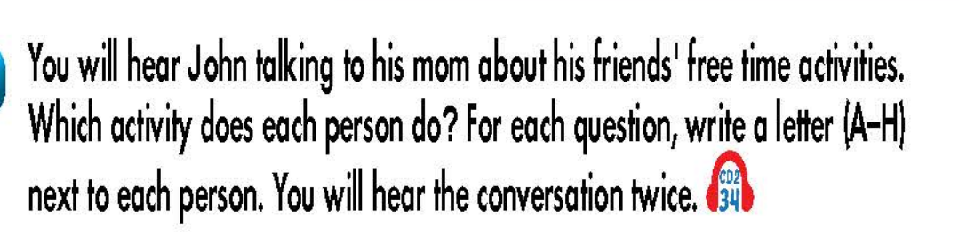

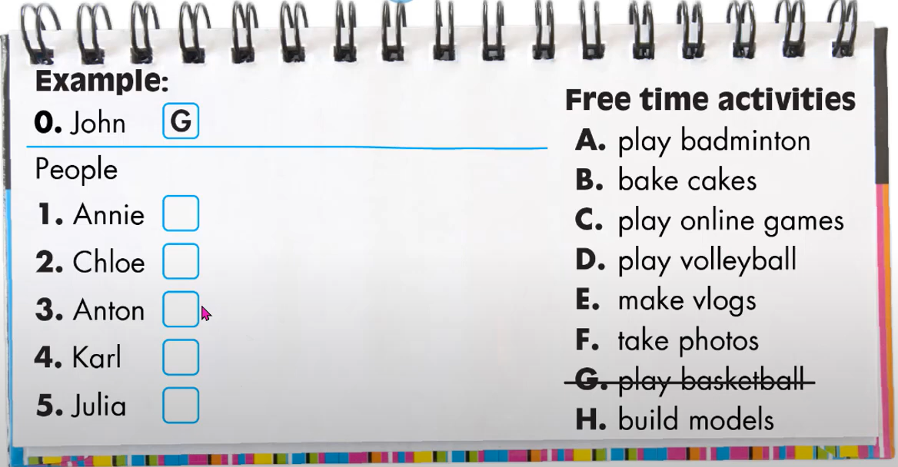
Listening
B
A
H
C
E

Slide 11
Mrs. Smith: Hello, John. How was school today?
John: It was really good. We all did presentations about what we do in our free time. My presentation was about playing basketball.
Mrs. Smith: Great. What about your friends? What do they like doing?
John: Annie likes baking cakes. She'll bring some to school for us to try.
Mrs. Smith: What about Chloe?
John: She loves sports. Last year she did yoga, but now she plays badminton.
Mrs. Smith: Really?
John: Yeah, and Anton builds models. He showed some great photos of them.
Mrs. Smith: How about Karl?
John: He plays online games. His mom says he should do more exercise and play sport. Mrs. Smith: Yes, he should! John: Oh, Julia has a great hobby.
Mrs. Smith: Yeah?
John: She makes vlogs about the clothes she buys. She likes shopping.
Mrs. Smith: Fantastic! Narrator: Now, listen again

Slide 12
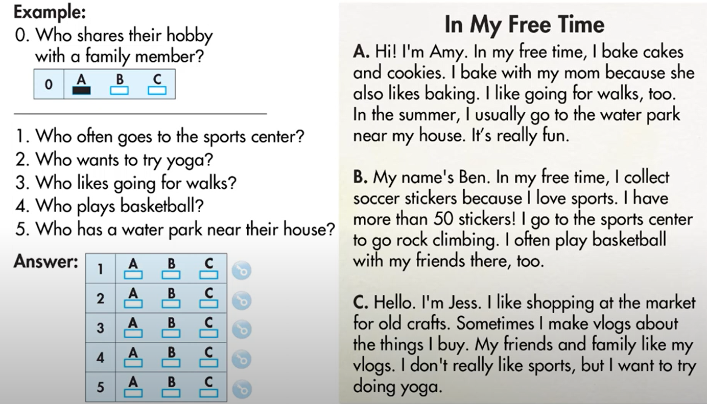

Slide 13
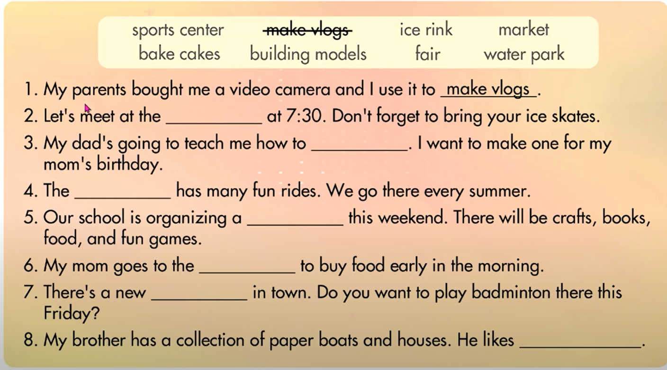
ice rink
bake cakes
water park
fair
market
sports centers
building models

Slide 14
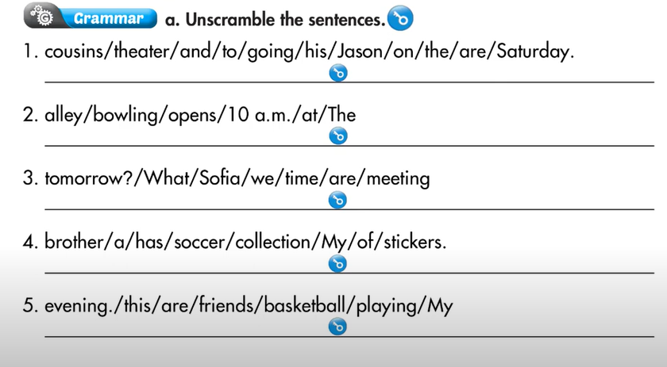
Jason and his cousins are going to the theater on Saturday.
The bowling alley opens at 10 a.m.
What time are we meeting Sofia tomorrow?
My brother has a collection of soccer stickers.
My friends are playing basketball this evening.

Slide 15
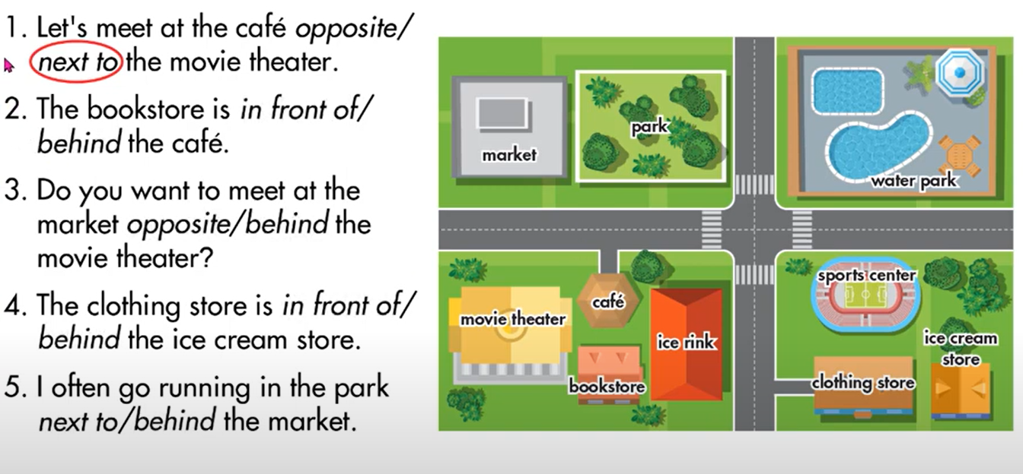
b. Look at the map and circle the correct words.

Slide 16
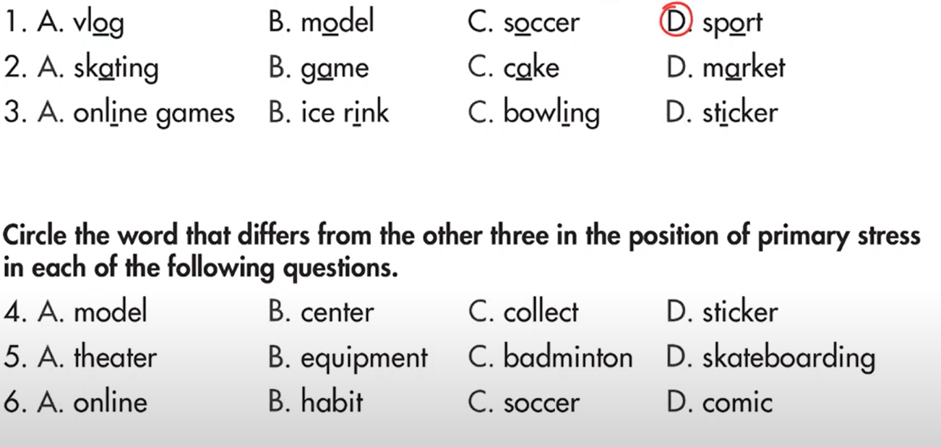
a. Circle the correct word that has the underlined part pronounced differently from the others.

Slide 17



BÀI GIẢNG THUỘC QUYỀN SỞ HỮU TRÍ TUỆ CỦA E-TEACHERS. NGHIÊM CẤM MỌI HÀNH VI SAO CHÉP, PHÁT TÁN CHIA SẺ , MUA ĐI BÁN LẠI KHI CHƯA ĐƯỢC SỰ ĐỒNG Ý CỦA E-TEACHERS
ỦNG HỘ CHẤT XÁM CỦA ĐỒNG NGHIỆP LÀ ĐANG TẠO NHÂN QUẢ TỐT CHO BẢN THÂN VÀ GIA ĐÌNH CỦA CHÍNH MÌNH. E-TEACHERS CẢM ƠN VÌ BẠN ĐÃ ĐỒNG HÀNH.
PHONE /ZALO: 0966765064
https://www.facebook.com/maiphuongdo.dhnn/
SỬ DỤNG TÀI LIỆU CHÍNH CHỦ BẠN SẼ NHẬN ĐƯỢC SỰ TẬN TÂM VÀ CHÚNG TÔI SẼ PHỤC VỤ CÁC BẠN TẬN TÌNH.
TÀI LIỆU ĐƯỢC UPDATE VÀO MAIL CÁ NHÂN NGAY KHI UPDATE VÀ ĐƯỢC GIẢI ĐÁP MỌI THẮC MẮC VỀ KỸ THUẬT HOẶC CHUYÊN MÔN MỘT CÁCH KỊP THỜI NHẤT
TK: 3614689 ĐỖ MAI PHƯƠNG
NGÂN HÀNG VPBAK VIÊT NAM THỊNH VƯỢNG CHI NHÁNH HÀ NỘI.

